Slide 1
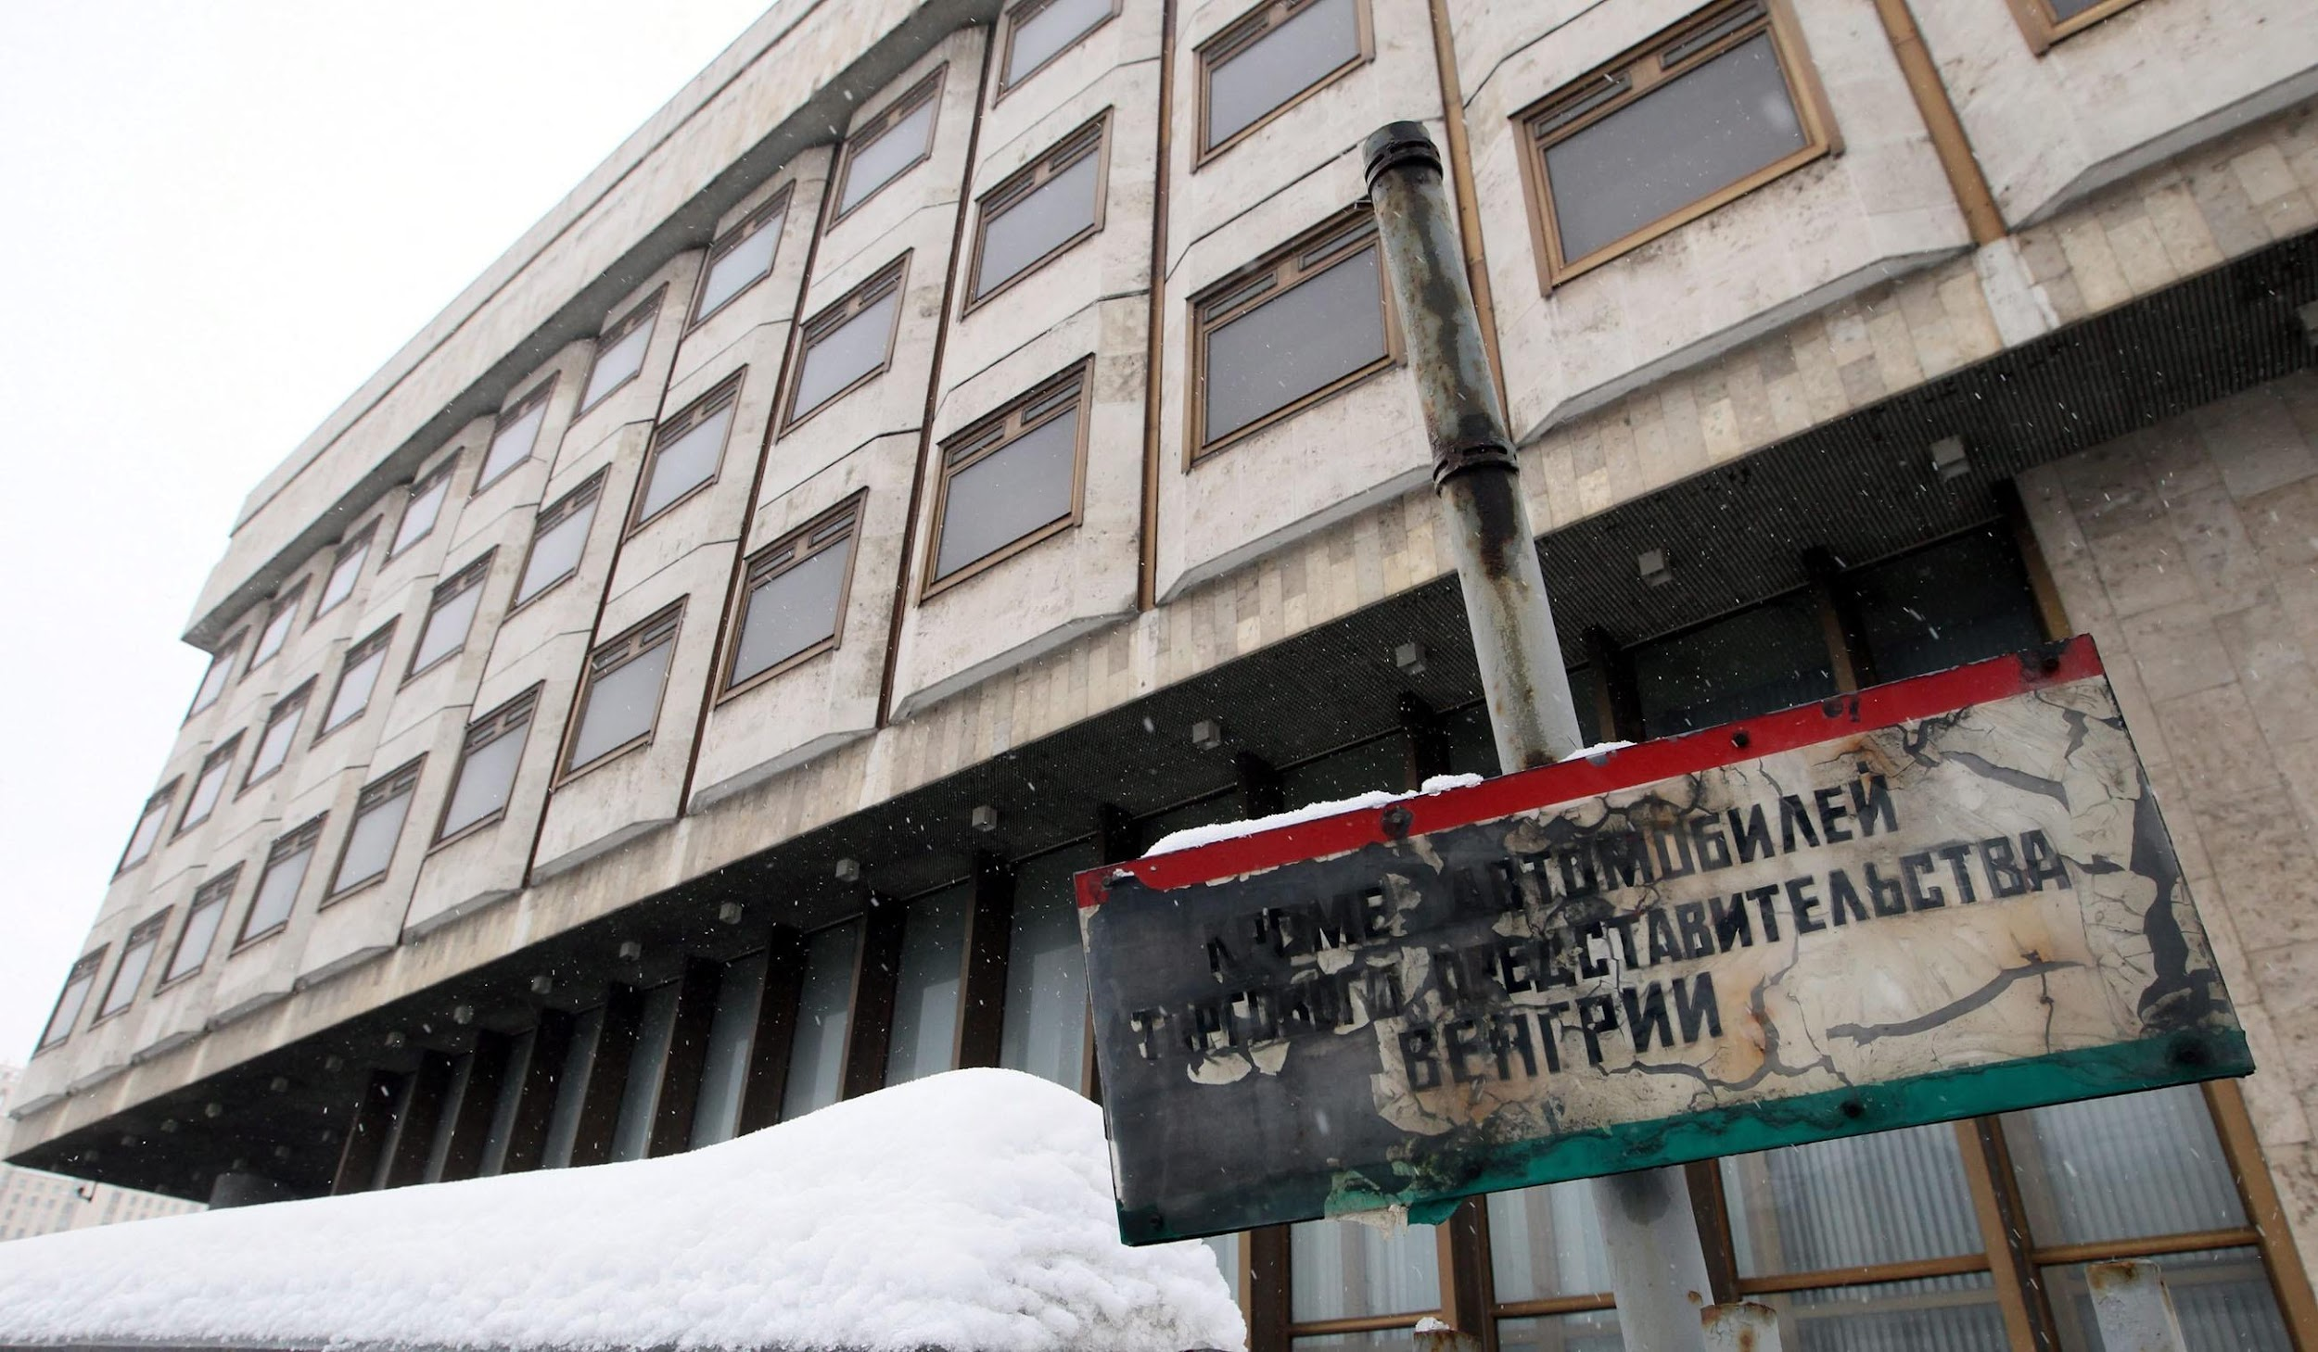

Slide 2

A moszkvai Kereskedelmi Képviselet értékelésének szakmai tapasztalatai

Slide 3
MOTTÓ
„Az említett telken az MNK kormányának költségére felépülő épület az MNK tulajdonát fogja képezni, ez az épület azonban nem adható el vagy nem engedhető át senkinek az SZSZKSZ kormányának egyetértése nélkül”
A telket az MNK térítés és határidő nélkül ezzel egyidejűleg használatba megkapta.

Slide 4
AZ INGATLAN FŐBB ADATAI
1982-es átadás/átvételi jegyzőkönyv szerint:
Az épület egészének térfogata 77.300 m³
Összes hasznos területe 13.405 m2
Ingatlan földterület 7.589 m²
a következő bontásban:
- szolgálati rész: 8.035 m²
- szállodai lakóterület 1.470 m²
- irodai helyiségek, beleértve a kisegítő helyiségek területét 3.409 m²
2011-es tulajdoni lap szerint:
Alapterület 17.612,8 m²
Emeletek száma 7, földfelszín alatt 1.
Ingatlan földterület 8.788 m²
Határozatlan időre szóló használati jog

Slide 5
AZ INGATLAN TÖRTÉNETNEK RÖVID ÖSSZEFOGLALÁSA
Moszkva Presznya kerületében fekszik helyén II. Miklós Cár idejében épült gőzfürdő állt.
1973-ban az MNK használatába adták a telket határozatlan időre
1976-ban a korábbi épületet lebontották és megkezdődött a Kereskedelmi Képviselet építése
1979-ben a tervezett átadás meghiúsult az 1980-as Olimpia miatt, csak részleges átadás történt. 1982 október 20-án a Magyar Népköztársaság részére.
1991 decemberében készült először értékelés miután a nemzeti vagyon részét képező ingatlankomplexum értéke nem szerepelt a hazai nyilvántartásban
2008 tavaszán a Magyar Köztársaság az ingatlant értékesítette.

Slide 6
AZ INGATLAN ÉRTÉKELÉSÉNEK TÖRTÉNETE
1991 december magyar szakértői vélemény
2005 október nemzetközi ingatlanértékelő cég
2008 június nemzetközi ingatlanértékelő cég
2008 december orosz ingatlanértékelő cég
2010 november magyar szakértői vélemény
2010 december magyar igazságügyi szakértői vélemény
2012 november magyar igazságügyi szakértői vélemény
2012 december és 2013 január EURO-IMMO Expert Kft. az elkészült szakértői vélemények összehasonlító elemzése.

Slide 7
AZ INGATLAN KÜLÖNLEGES STÁTUSZA
Diplomácia védettség alatt áll.
Korlátozottan forgalomképes.

Slide 8
AZ INGATLAN ÉRTÉKMEGHATÁROZÁSÁNAK LEHETSÉGES ÉS ALKALMAZOTT MÓDSZERTANA
IVS (International Valuation Standards 2007, 2012)
EVS ( Europian Valuation Standards 2009,2012,2015)
RICS (Royal Institution of Charted Surveyors)
Valuation Standards 1980, 2007, 2010
A fenti sztenderdek bármelyike alapján elvégezhető az értékelés, miután az értékfogalmak definíciói ezekben közel azonosak.
A külföldi értékelők által választott módszerek és értékkategóriák általában az IVS illetve az RICS sztenderdekben ismertetett módszerek, míg a hazai értékelők az EVS rendszerét vették alapul.

Slide 9
A SZAKÉRTŐK ÁLTAL ALKALMAZOTT MÓDSZEREK
Valamennyi szakértő a nemzetközi sztenderdeknek megfelelően elvégezte az piaci összehasonlító adatok elemzésén alapuló értékelést, szakvéleményeikben idézték is az érték fogalmát.
Minden szakértő elvégezte a hozamszámításon alapuló értékelést is, de kizárólag a magyar szakértők végezték el az ingatlan értékcsökentett pótlási költségének meghatározását. Miután piaci körülmények között az ingatlan értéke és költsége között nincs közvetlen összefüggés, szükséges lett volna ennek elkészítése is.
A nemzetközi szakértő cég azonban a végső érték meghatározásánál kizárta a piaci módszert. Egyetlen szakértő sem számolt az értékesítést korlátozó tényezőkkel, azaz nem határozta meg a kényszereladási értéket.
Azt a speciális feltételezéseken alapuló értéket amikor a piaci érték nem lehet az értékelés alapja, mivel annak definíciójában szereplő feltételeket az ügylet nem elégíti ki.

Slide 10
AZ ELKÉSZÜLT SZAKVÉLEMÉNYEK EGYEZŐSÉGEI ÉS ELTÉRÉSEI
A szakértők mindegyike a piaci összehasonlító adatok szerinti módszer esetében azonos tartományban határozta meg a fajlagos értéket.
A külföldi szakértők az iroda területekre a fajlagos árat az 5350-7000 USD/m² tartományba helyezték, míg a helyi szakértők a fajlagos árat iroda területre 6500 USD/m² értéken határoztuk meg. A fajlagos árak tekintetében tehát megállapítható, hogy szignifikáns eltérés nincs.
A hozamelvű értékelés során a szakértők között már 30%-os eltérés az alapadatokban is tapasztalható.
Az általunk beszerzett Colliers International szakvélemény, amely ezen időszak irodapiaci viszonyait is elemzi, a hasonló típusú B osztályú irodaterületek kínálati díjait a 850-1300 USD tartományba teszi. A fajlagos forgalmi értékek és a fajlagos bérleti díj jelentősnek nem tekinthető eltérése önmagában nem magyarázza a kialakított értékek nagyságrendi eltérését.
Megítélésünk szerint az értékek nagyságrendi eltérésének oka az, hogy a külföldi cég kizárólag az iroda és szállodai területeket vette figyelembe az érték képzésnél, és kiállítótér, étterem-konyha, közlekedők, kiszolgáló területek értékét nem.
Az előzőekben ismertetett kisebb módszertani különbségek önmagukban nem indokolják a megállapított végső forgalmi értékek szerinti jelentős különbséget. Ennek oka elsődlegesen a számításba vett épület alapterületek különbözősége.

Slide 11
AZ ELKÉSZÜLT SZAKVÉLEMÉNYEK EGYEZŐSÉGEI ÉS ELTÉRÉSEI
A vizsgált épület összes alapterületében is jelentős különbségek vannak, míg egyikük 13.000 másik 17.000nm alapterülettel veszi figyelembe.
Hasonlóan különbség van az épületben található szállodaszárny szobáinak számában is.
Összességében megállapítható, hogy nem a szakértők által beszerzett piaci adatok, fajlagos értékesítési árakban, bérleti díjak különböznek egymástól a szakvélemények, hanem részben az ingatlan méreteiben az ingatlan különböző hasznosságának megítélésében van számottetvő különbség.
Ez szélsőségesen azt eredményezte, hogy a legalacsonyabb értéket megállapító értékbecslés és a legmagasabb értéket megállapító értékbecslés között ötszörös a különbség. Ez is igazolja, hogy szükséges lett volna egy pótlási költségmeghatározása a teljes ingatlanra kiterjedően.
Az értékesítés alapja a külföldi szakértők által 2008-ban készült szakértői vélemény volt.

Slide 12
AZ INGATLAN ÉRTÉKELÉS TAPASZTALATAI
Feltétlenül ismerni kell az ingatlan környezetében fellelhető hasonló adottságú ingatlanok piaci viszonyait.
Szükséges ismerni az állam tulajdonát képező föld értékesíthetőségi- és bérbeadási lehetőségeit, használatbaadási módozatait esetleg a központilag meghatározott értékeit.
Az értékelésbe mindenképp a helyi piaci viszonyokat jól ismerő szakértő bevonása szükséges.
Vizsgálni kell az épület értékesíthetőségét korlátozó tényezőket
Az ingatlanpiac nem tökéletes piac, nem teljesek az információk, nem tiszta a verseny. Jelen vannak a kormányzati és más intézmények intézkedései, különböző megállapodások gátjai, piacot befolyásoló egyéb rendelkezések.
Érték ≠ Ár

Slide 13
Köszönöm a figyelmet!

